Slide 1

Smart Inspection Geo Dreamteam
Utviklingen av nye teknologier i vår bransje åpner for nye horisonter for landmålerne / geomatikere.
Bransjen har raskt blitt høyteknologisk, noe som har gitt mange fordeler i hele livssyklusen til et prosjekt/ flere prosjekter – fra plan til Asbuilt
Dette vil gi behov for å investere i avansert datainnsamling-, prosessering-, analyse og visualiseringsløsninger
Dette skal være Smart Inspection sitt hovedfokus framover – å bygge disse løsningene alene eller i samarbeid / partnere

Slide 2

 | Bygg | Anlegg | Drone | Scan | Map | ROV | BIM | Digital Plattform | Prisnivå | Komp | Posisjon
Hoem & Åmot | x | X | x | x |  |  |  |  | 6 | 5 | 5
Anleggsdata |  | X | x | x |  |  |  |  | 6 | 4 | 4
Landmåler 1 |  | X | x |  |  |  |  |  | 4 | 5 | 3
Exact Geo Surv |  | X | x | x | x |  | x |  | 4 | 4 | 2
Anko AS | X | X | x | x | x | x | x |  | 3 | 4 | 1
Geograf Digital | X | x | x | x |  |  | x |  | 4 | 5 | 4
Terratec AS | X | X | x | x | x | x | x | x | 7 | 3 | 2
Scan Survey AS | X | X | x | x | x | x | x | x | 9 | 3 | 4
Rambøll / Land | x | x | x | x |  | x | x |  | 6 | 4 | 5
COWI | x | x | x | x |  | x | x |  | 9 | 4 | 4
Norconsult | x | x | x | x |  | x | x | x | 8 | 4 | 4
TT Anlegg |  | X | x |  |  | x |  |  | 5 | 4 | 4
Geomatikk IKT | x | x |  | x | x |  |  |  | 4 | 4 | 4
Smart Inspec | x | X | x | x |  | x |  | X | 5 | 5 | 4

Slide 3

Er visjonen å bli best ?
Er vi nok i forkant / Har vi tilstrekkelig FOKUS eller spriker vi pga manglende strategi som omforener det vi vil ?
Fokus - setter av tid til å tenke fremover ? Bruker vi nok tid på å se etter hva som skjer i markedet ? Ser vi etter «game changing» informasjon i ytterkantene av forretningsområdet ? Skjer det noe relevant utenfor som vil bety noe for forretningsområdet? Er det nye aktører på vei inn ? Ny teknologi ? Nye måter å knytte til seg kundene på ? Bygger vi eksterne nettverk som kan hjelpe oss å samle informasjon, sammenhenger og trender ? Gjør vi oss tilgjengelige for andre som vil diskutere muligheter og trender, både internt og eksternt? Har vi god nok kontakt med utdanningsinstitusjonene – UIA, NTNU, NMBU, andre ?
Her er det sikkert flere forhold
2. Tenker kritisk
Utfordrer vi nåværende tanker og tankemodeller ? Klarer vi å gjøre dette til vanlige og ufarlige oppgaver i interne møter ?
3. Tolker
Er vi tydelige nok i hva vi står for eller er det tvetydighet som kan skape uro ? Klarer vi å se det « store bilde som løfter bedriften framover ?
4. Bestemme seg
Klarer vi å lage rammer for beslutningsprosesser , slik at vi kommer frem til sakens kjerne og tar beslutning – at vi har en klar plan / prosjektplan for når vi skal være hvor med hva ?
5. Ulike meninger
Er vi god nok til å skape åpen dialog, bygge trygghet, mobilisere meningsytring med alle ansatte ? Forstår vi hva som driver folk ? Får vi vanskelige temaer til overflaten, selv om det skaper ubehag ?

Slide 4
Økonomisk situasjon og utsikter
I tråd med den økonomiske situasjonen landet nå er inne i pga Corona, så vi jeg spå at veksten til mer infrastruktur vil øke sterkt framover.
Anlegg- og byggebransjen vil utnytte trender som hjelper til med å forbedre driften og levere et konkurransefortrinn, og overvinne utfordringene med kostnadstrykk og mangel på arbeidskraft.
Bruk av digitale teknologier i anlegg – og byggebransjen ser ut til å ha fått fotfeste. Dette vil skape fantastiske sjanser for selskaper som Smart Inspection – som er i stand til å støtte den digitale overgangen - ikke minst pga at de geospatiale data er en viktig pilar i dette skiftet.
Geospatial Teknologi. Oppfattes som all teknologi som brukes til å skaffe seg / fangst, administrere / lagre, analysere, visualisere og formidle både dataene og informasjonen som refereres til plassering av et objekt.
I hovedsak data bestående av av GIS, GPS og Remote Sensing, mm.

Slide 5
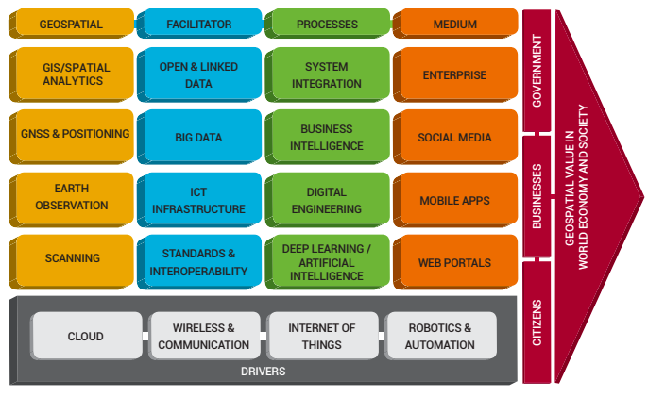
Digital plattform / egne applikasjoner
EBIM

Slide 6
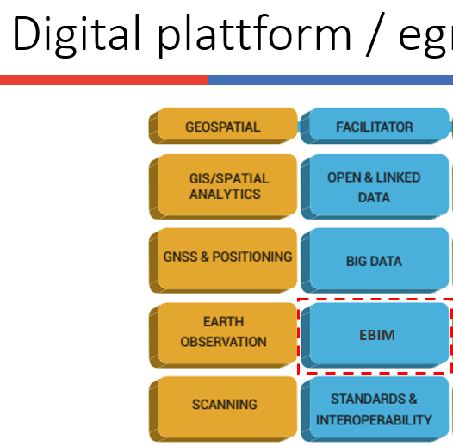

Digital plattform / Geospatial teknologi
Skaffe seg data og informasjon/ datafangst
Hva og hvordan ? ( Hvordan hjelpe andre selskaper )
Hvem skal skaffe de ? ( alle landmålerselskaper, andre )
Administrere / lagre data og informasjon
Hva og hvordan ?
Hos hvem ?
Analysere
Hva og hvordan ?
Maskinlæring
Visualisere og formidle
Hva og hvordan ?

Slide 7
Volum av geodata til AI / maskinlæring
Nye datafangstteknikker øker volumet av geodata til nye høyder hver dag - og vil fortsette å gjøre det i overskuelig fremtid.
Vi har tilgang på enorm regnekraften ved CAIR / UIA som kan sette oss i en unik situasjon : Eksempel bruk :
Bildegjenkjenning og analyse til støtte for byplanleggingsoppgaver.
Automatisk læring av satellittdataformater
Øke satellitters autonomi for 3D-sanntidsanalyse og overvåking
Bruke AI til å utlede geolokasjonsdata fra forskjellige datakilder.
Klassifiseringen av Lidar punktskyer ved hjelp av dyp læring.
AI vil ta over bildeanalyser.
Vil vi kunne evne å endre fremtidens oppmåling ? For eksempel behandle store mengder Lidar-data som er generert av avanserte laserskannere i felt, og som blir lastet opp til skytjenester for behandling i sanntid ?

Slide 8
BIM ( Bygningsinformasjonsmodellering )
BIM er med på å øke populariteten til laserskanning for å gi dataene som prosjektgruppene trenger.
Vi vil framover se nye, og bedre Lidar- / fotogrammetri - løsninger som samler data. Også nye smarte programmer vil komme
Vi vil se en knallhard konkurranse hvor de tradisjonelle laserskanningsbedriftene blir pustet i nakken av nye entusiastiske forsøk på å forstyrre markedet med nye og billigere løsninger

Slide 9
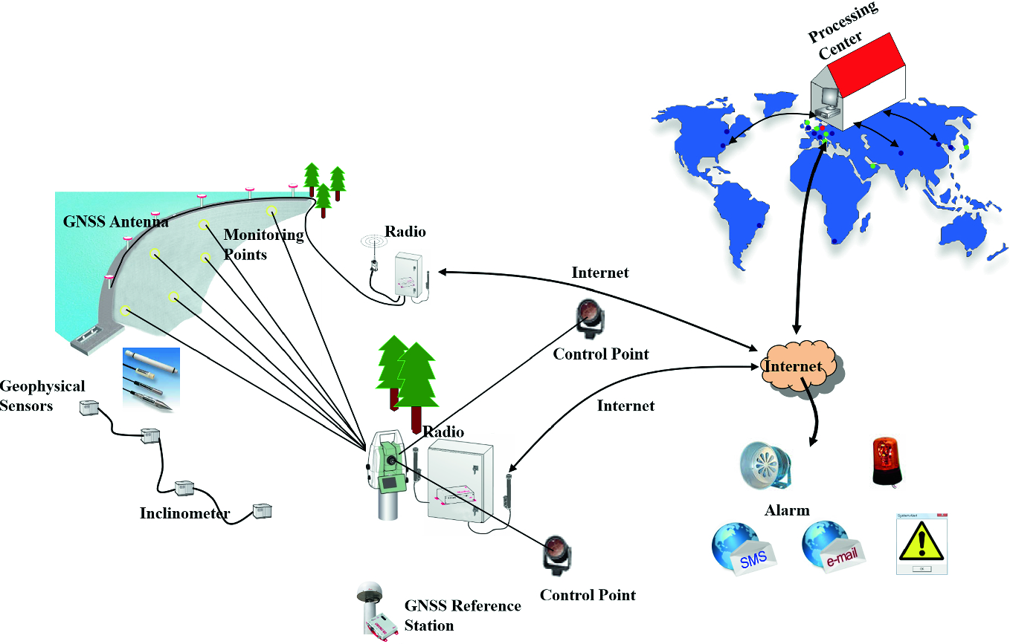
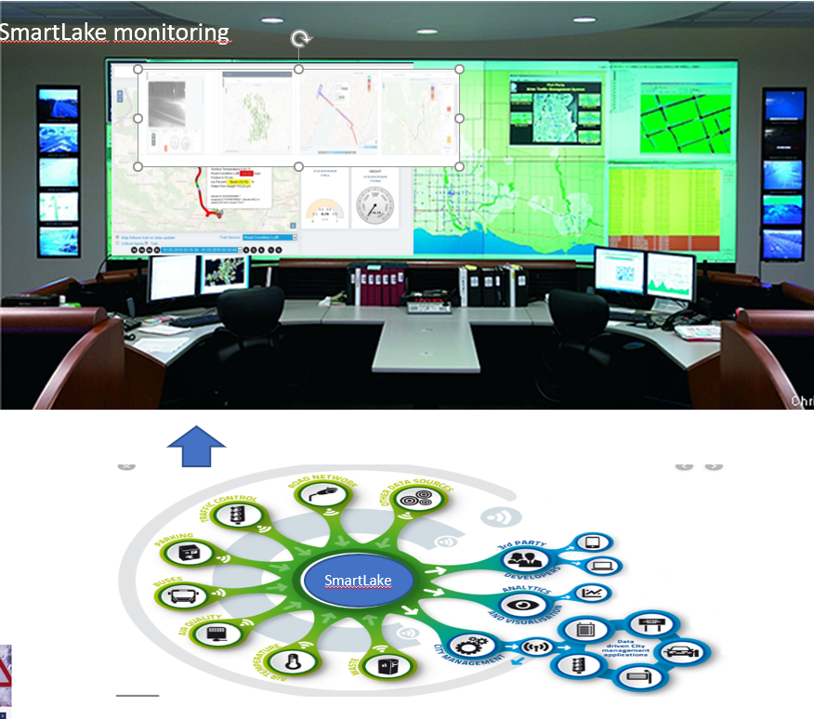
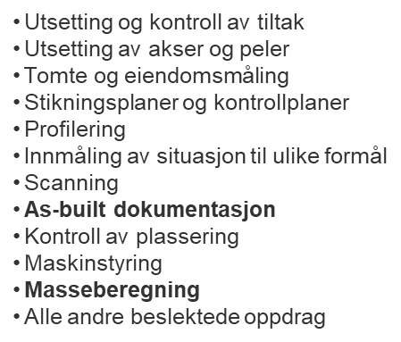
Vår verdikjede
Med SI sitt kjernesystem – SmartLake, bygges en digital plattform som kan berike / øke verdi til flere brukere / kunder :
Samle inn data fra ulike kilder – egengenererte og andres ( IOT, BIM, AIM, BigData, Satellitt,
Automatisere innsamlingen / datafangsten
Smude eksport til 3.partsprodukter
Integrasjon til egne moduler
Beslutningsstøtte
Overvåking / warning
Predikasjon
Bygge et Prosessingcenter - « datamanagement / SmartLake /
Egengenererte data / data vi innhenter i felt med egne ressurser :
I samarbeid med Skaar :
Inspeksjon og tilstandskontroller både over og under vann. Eksempel på oppdrag i samarbeid med Skaar
Bruer
Kaier/brygger
Lukeanlegg
Undervannstunneler
Utslippsledninger
Miljøundersøkelser
Bunnprøver/undersøkelser
Andre partnere innenfor :
Geomapping
Georadar
Osv
Selge tilgang til plattformen:
Kommuner
Konkurrenter
Konsulentselskaper
Arkitekter
Andre

Slide 10
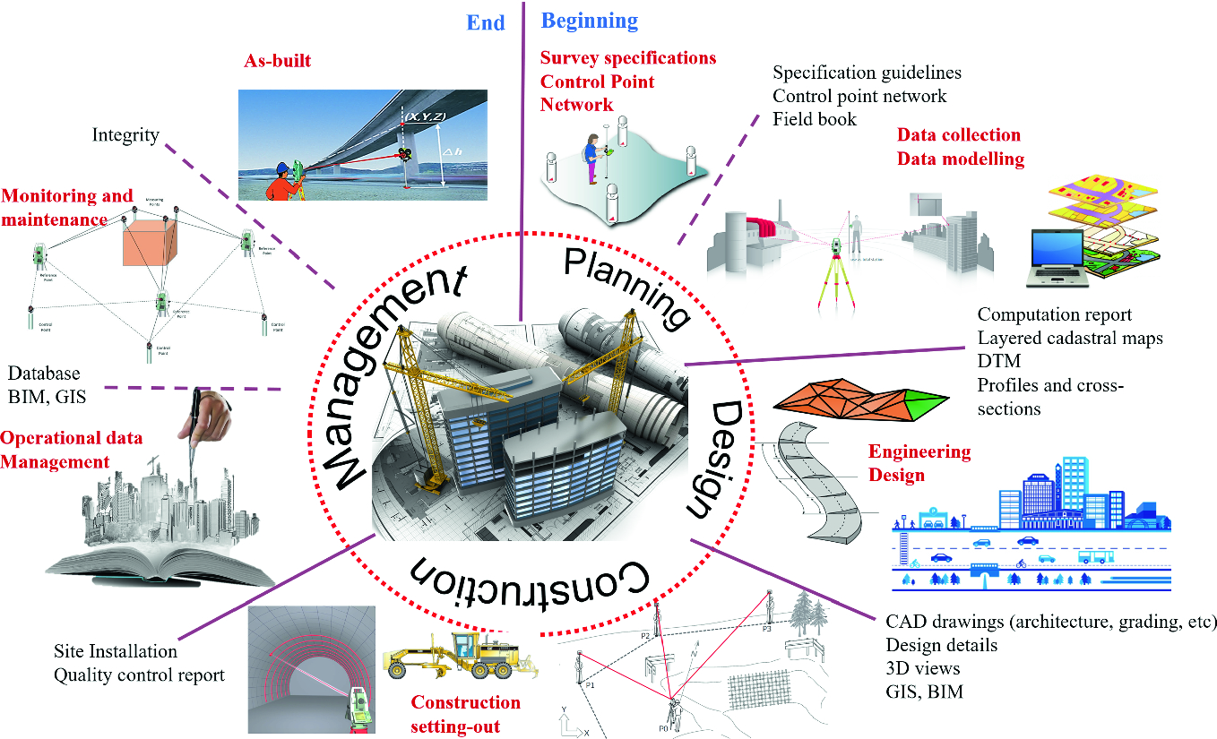
Vår plass i et økosystem :
Levere verdi inn mot :
Planleggingsfasen bygg eller anlegg
Finne / hente plandata
Sikre grunnlaget for gode 3D modeller
Designfasen
Levere kartdata, DTM, profiler, scan,
Erfaringsdata fra andre prosjekter
Byggefasen
Oppmåling av alle slag
BIM
Kvalitetskontroll
AIM / management
Operasjonelle data
Xxx
Monitorering og vedlikehold
Integrasjon
Innovasjon
Predikasjon
As- built

